Slide 1

AlertOpsLite
Previsão de incidentes operacionais com AIOps
Sprint 3 · Evidências de construção do MVP
Challenge Locaweb · FIAP | Turma 2TSCOA | Grupo: grupo_irmaos
Integrantes (ordem alfabética)
Marcos Machado — RM566099
Matheus Machado — RM564991
01

Slide 2




CENÁRIO
Contextualização do desafio
A Locaweb opera uma infraestrutura de tecnologia 24x7, onde a disponibilidade dos serviços é crítica para o negócio. Incidentes operacionais são registrados diariamente em plataforma de ITSM, classificados por prioridade, categoria, produto, equipe e tempo de atendimento.
O desafio proposto é de AIOps (Artificial Intelligence for IT Operations): transformar esse histórico operacional em inteligência preditiva, antecipando incidentes e identificando tendências antes que virem crises.
Operação 24x7
Disponibilidade é fator crítico
Gestão reativa
Times agem após o incidente ocorrer
Pressão por OLA
Metas de nível operacional sob risco
AlertOpsLite
02

Slide 3




O PROBLEMA
Problema a ser resolvido
"Como antecipar incidentes operacionais de forma simples e eficiente, antes que eles sobrecarreguem as equipes e quebrem os acordos de OLA?"
A gestão de incidentes hoje é majoritariamente reativa, o que gera:
Sobrecarga das equipes
Falta de previsibilidade
Maior tempo de resposta
Picos imprevistos concentram chamados
Sem visão do que vem amanhã (D+1/D+7)
Risco de violar OLA em P2 e P3
122.543 incidentes registrados em 3 anos · 85% originados por monitoramento automático · 25.600 entram no cálculo de KPI
AlertOpsLite
03

Slide 4




PARA QUEM
Público-alvo
Equipes de operações de TI
Analistas de suporte técnico
Gestores de infraestrutura
Atuam na linha de frente dos incidentes e precisam antecipar picos de demanda.
Querem priorizar chamados e reduzir o tempo de resposta no dia a dia.
Precisam de visão de tendência e risco de OLA para decidir onde agir.
O que esses usuários precisam:
Antecipar problemas operacionais
Organizar melhor a alocação das equipes
Reduzir impactos e o risco de quebra de OLA nos serviços
AlertOpsLite
04

Slide 5



SOLUÇÃO
Proposta de solução e evolução
O AlertOpsLite é uma ferramenta de AIOps que analisa o histórico de incidentes, prevê o volume futuro e sinaliza riscos operacionais — entregando previsões e alertas práticos para a operação.
Sprint 1
Ideação
✓ concluída
Sprint 2
Arquitetura
✓ concluída
Sprint 3
MVP funcional
● entrega atual
▸ Contagem de incidentes por período.
▸ Média e tendência simples.
▸ Previsões básicas ('alta chance amanhã').
▸ Sem arquitetura nem tratamento de OLA.
▸ Arquitetura definida (FastAPI, PostgreSQL, Plotly, n8n).
▸ Protótipos do painel e dos alertas.
▸ Escopo: previsão D+1/D+7 + risco de OLA.
▸ Pipeline real: 122.543 → 25.600 elegíveis.
▸ Modelos treinados: R²=0,58 (volume) · AUC=0,82 (OLA).
▸ API FastAPI + painel didático (código rodando).
▸ Evidências de construção validadas.
O escopo evoluiu da análise descritiva (Sprint 1) à arquitetura (Sprint 2) e agora ao MVP funcional com código-fonte validado (Sprint 3).
AlertOpsLite
05

Slide 6

DADOS
Análise exploratória — visão geral
Volume de incidentes por mês (2023–2025)
Incidentes por prioridade
Principais achados
O volume só se estabiliza a partir do fim de 2024 — 2023 é um período de ramp-up com poucos registros.
P3 (Média) e P2 (Alta) concentram os incidentes relevantes; P1 tem apenas 1 registro e P5 é residual.
A modelagem usará o período estável recente, com foco obrigatório em P2 e P3.
AlertOpsLite
06

Slide 7

DADOS
Análise exploratória — padrões e qualidade
Sazonalidade por dia da semana
KPI: elegíveis vs. violações
25.600
incidentes elegíveis ao KPI
248
violações de OLA (≈1%)
Desafios de qualidade dos dados
Ruído de monitoramento: 85% vêm de monitoramento e 66% são "Sem Intervenção" — precisam ser filtrados.
Campos com ~64% de nulos (Produto, Categoria, Subcategoria) exigem tratamento e engenharia de features.
Forte desbalanceamento de classe (≈1% de violações) será tratado com class weights / reamostragem.
AlertOpsLite
07

Slide 8

ARQUITETURA
Arquitetura da solução
VPS Hostinger · Docker + EasyPanel
Fonte de dados
FastAPI
PostgreSQL
Pandas + ML
Plotly
CSV / ITSM histórico
API + Pydantic
SQLAlchemy
Previsão
Gráficos HTML
n8n
Relatório
Alertas
Painel HTML
Fluxo: os dados entram pela API (validados com Pydantic), são persistidos no PostgreSQL, tratados com Pandas e processados pelo modelo; os resultados alimentam o painel Plotly e disparam alertas via n8n.
AlertOpsLite
08

Slide 9

ARQUITETURA
Descrição da arquitetura
Camada | Tecnologia | Papel na solução
Hospedagem | VPS Hostinger | Ambiente cloud para infraestrutura do projeto.
Infraestrutura | Docker + EasyPanel | Containeriza e orquestra todos os serviços em um único servidor.
Ingestão & API | FastAPI + Pydantic | Expõe os endpoints e valida/sanitiza os dados de entrada (tipos corretos).
Armazenamento | PostgreSQL + SQLAlchemy | Persiste os incidentes tratados e os resultados das previsões.
Processamento | Pandas | Limpeza, agregação e engenharia de features a partir do histórico.
Modelagem | scikit-learn | Previsão de volume D+1/D+7 e classificação de risco de OLA.
Visualização | Plotly | Gera o relatório e o painel operacional como HTML interativo.
Alertas | n8n | Dispara alertas (e-mail/Telegram) em picos e riscos de OLA.
AlertOpsLite
09

Slide 10





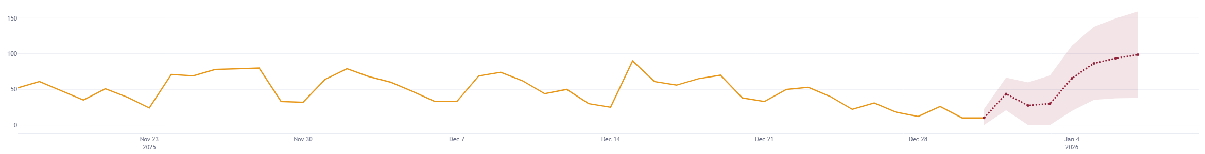
MODELAGEM
Modelagem preditiva — resultados
Previsão D+1 e D+7
Risco de OLA
Engenharia de dados
Validação
R²=0.58 (D+1) e 0.54 (D+7) · MAE≈13/dia (validação temporal).
RandomForest balanceado · ROC-AUC=0.82 · recall=0.29.
122k → 25.600 elegíveis · lags D-1/D-7/D-14 e médias móveis.
Holdout temporal (20%) · métricas R², MAE, RMSE, F1 e AUC.
Previsão de volume — resultado real (RandomForest, validação temporal)
histórico + projeção D+1 a D+7
AlertOpsLite
10

Slide 11

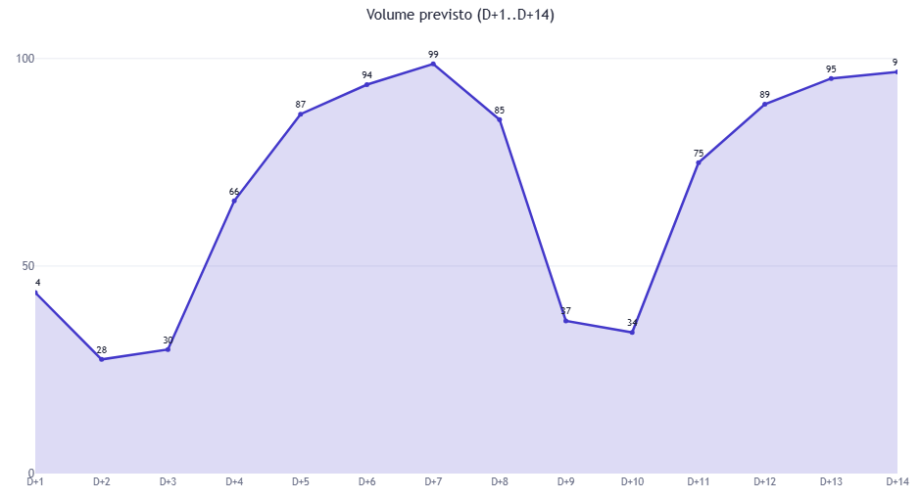
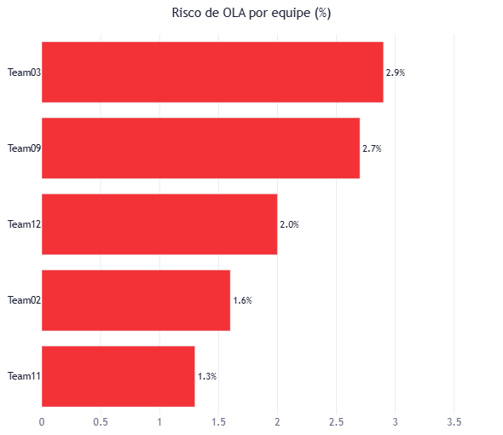
EVIDÊNCIA
Painel operacional — evidência real
AlertOpsLite · Painel operacional
O que é
Previsão D+1
Previsão D+7
Risco de OLA
Painel HTML (Plotly) + evidências exportadas em PNG.
KPIs reais: volume D+1/D+7 e índice de risco de OLA.
Série histórica + projeção com banda, Pareto e heatmap.
Gerado do dataset real: 25.600 incidentes elegíveis.
44
99
0,97%
incidentes
incidentes
índice global de violação
AlertOpsLite
11

Slide 12
MVP · DADOS
Engenharia de dados (Cap. 9)
▸ Fonte real: LW-DATASET.xlsx — 122.543 chamados.
▸ Filtragem de ruído → 25.600 incidentes elegíveis (P2/P3).
▸ Alvo de violação de OLA derivado de 'KPI Violado?'.
▸ Features: lags D-1/D-7/D-14 e médias móveis de 7/14 dias.
▸ Série diária contínua e reindexada: 1.081 dias.
# src/data_pipeline.py (Cap. 9)
df = pd.read_excel(DATA_PATH) # 122.543 chamados
mask = (df['Entrou para KPI?']
.str.upper().str.contains('SIM'))
df_kpi = df[mask].copy() # 25.600 elegiveis
# engenharia de features temporais
daily['lag_1'] = daily['total'].shift(1)
daily['lag_7'] = daily['total'].shift(7)
daily['rolling_mean_7'] = (
daily['total'].shift(1).rolling(7).mean())
daily['target_d1'] = daily['total'].shift(-1)
daily['target_d7'] = daily['total'].shift(-7)
AlertOpsLite
12

Slide 13
MVP · MODELAGEM
Modelagem preditiva — código e validação (Cap. 10–12)
▸ Regressão de volume D+1/D+7: Linear, Ridge e RandomForest.
▸ Melhor: RandomForest — R²=0.58 (D+1) e 0.54 (D+7).
▸ Classificador de OLA com class_weight balanceado (~1% positivos).
▸ ROC-AUC=0.82 · recall=0.29 (dados de teste).
▸ Modelos serializados (.joblib) e consumidos pela API.
# src/model_training.py (Cap. 10-12)
# Regressao de volume (validacao temporal)
rf = RandomForestRegressor(
n_estimators=300, max_depth=12)
rf.fit(X_tr, y_tr)
r2 = r2_score(y_te, rf.predict(X_te)) # 0.58
# Classificacao de OLA (~1% positivos)
clf = RandomForestClassifier(
class_weight='balanced_subsample')
clf.fit(X_tr, y_tr)
auc = roc_auc_score(y_te,
clf.predict_proba(X_te)[:, 1]) # 0.82
AlertOpsLite
13

Slide 14
MVP · BACKEND
Backend FastAPI — código e endpoints
▸ API REST modular com validação Pydantic v2.
▸ Modelos carregados uma vez no startup (lifespan).
▸ Documentação Swagger automática em /docs.
# src/app_api.py (FastAPI + Pydantic v2)
class OlaRiskRequest(BaseModel):
prioridade: str
grupo_designado: str
hour: int = Field(ge=0, le=23)
@app.post('/api/v1/predict/ola-risk')
def predict_ola_risk(req: OlaRiskRequest):
p = model.predict_proba(row)[0, 1]
return {'violation_probability': p,
'risk_level': nivel(p)}
Endpoints
▸ POST /api/v1/predict/volume
▸ POST /api/v1/predict/ola-risk
▸ GET /api/v1/metrics
▸ GET /api/v1/health
AlertOpsLite
14

Slide 15
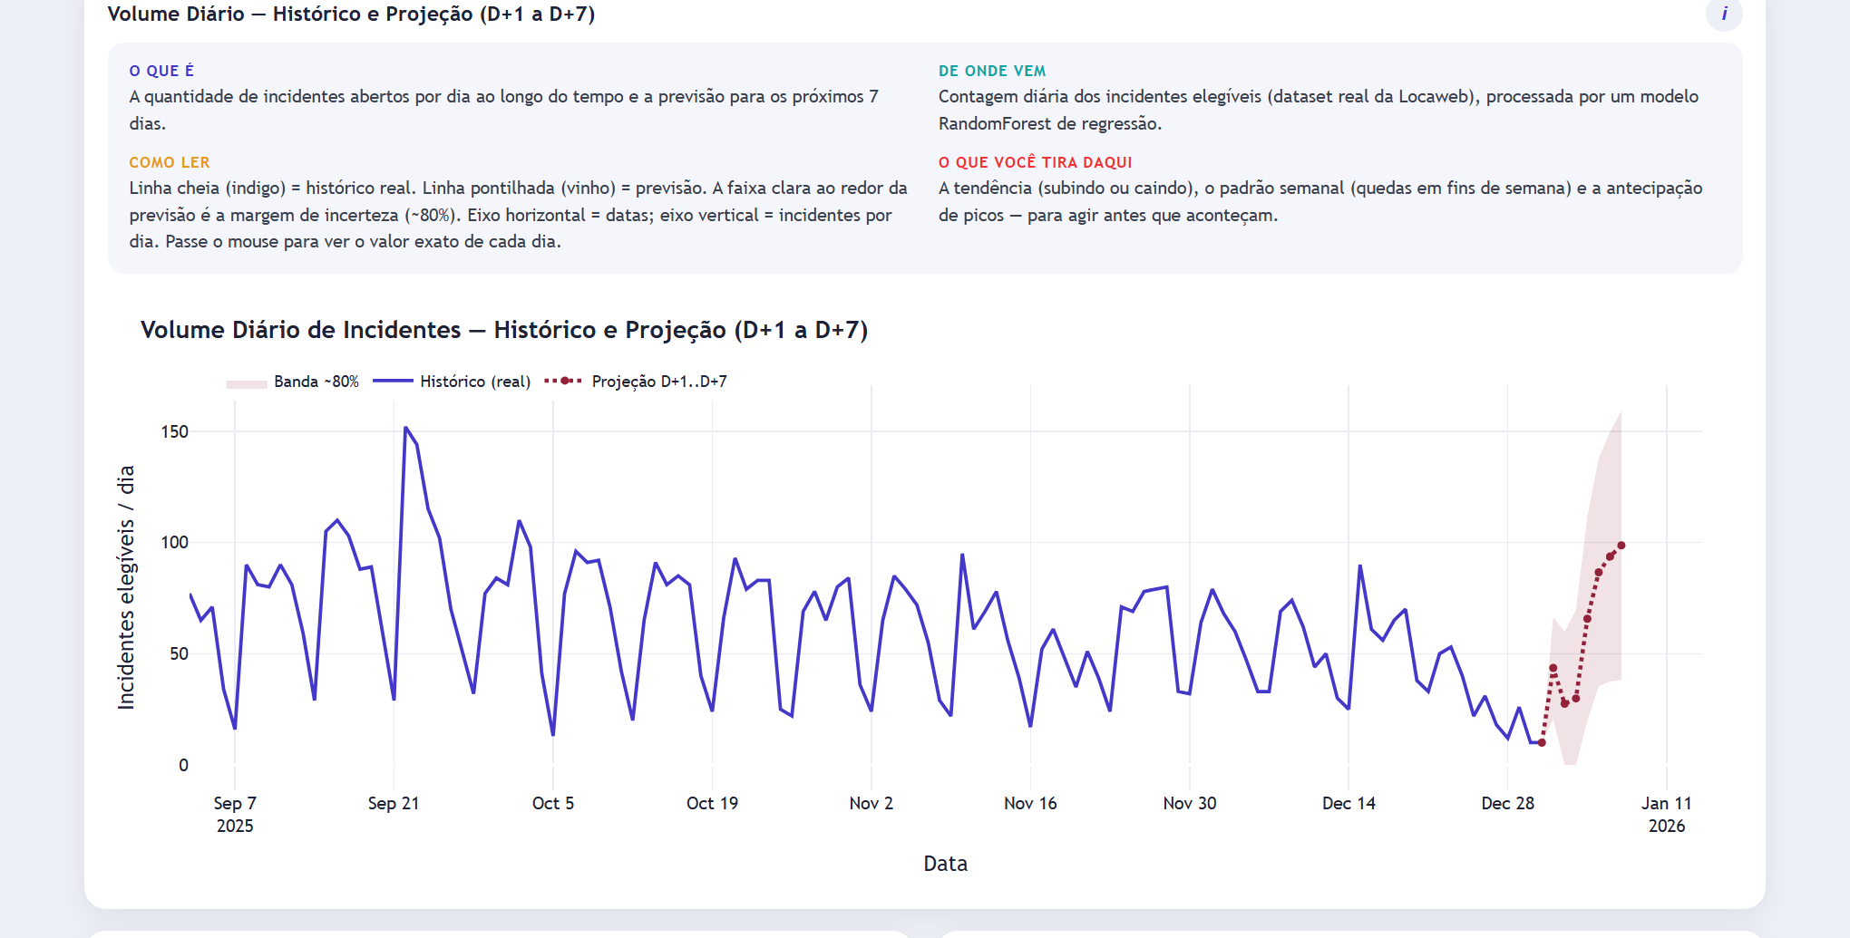
MVP · EXECUÇÃO
Painel operacional em execução (amostra real)
O que a evidência mostra
▸ Painel HTML real (Plotly), gerado do dataset real.
▸ KPIs reais: D+1=44 · D+7=99 · risco 0,97%.
▸ Onboarding 'Como usar' + legenda de cores para leigos.
▸ Cada gráfico tem ajuda (ⓘ): o que é, de onde vem, como ler.
▸ Tooltips mostram o valor exato ao passar o mouse.
Print real do dashboard.html em execução — ajuda do gráfico aberta.
AlertOpsLite
15

Slide 16
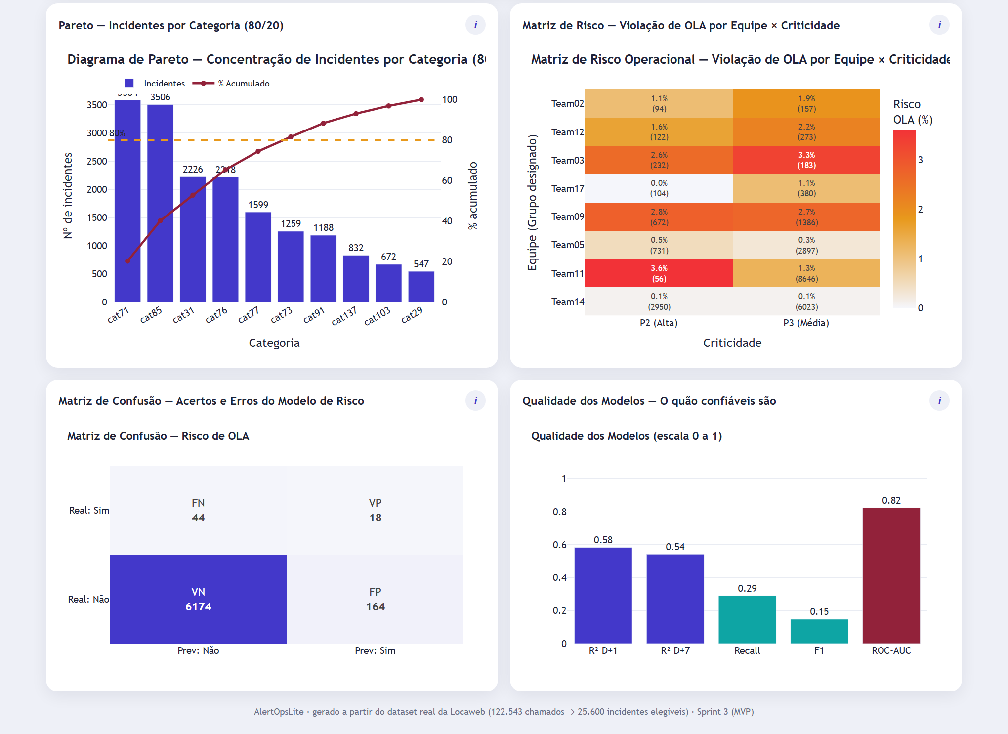
MVP · RESULTADOS
Resultados & validação de hipóteses
44
Volume previsto D+1
99
Volume previsto D+7
0.82
ROC-AUC risco de OLA
25.600
Incidentes elegíveis
▸ H1 — Volume é previsível: confirmada (R²=0,58, validação temporal).
▸ H2 — Risco de OLA é detectável: confirmada (AUC=0,82, ~1% positivos).
▸ H3 — Incidentes se concentram: confirmada (Pareto 80/20).
▸ Ganho: antecipar picos e priorizar incidentes de alto risco.
AlertOpsLite
16

Slide 17

MVP · REPOSITÓRIO
Código-fonte público no GitHub
O repositório entrega
▸ Projeto aplicado autocontido (git + Docker ready).
▸ Estrutura: src/, builder.py, Dockerfile, README.
▸ Público — clone e execução reprodutível.
▸ git clone → docker run → API no ar em minutos.
Aponte a câmera do celular
github.com/matmachado-hub/AlertOpsLite
AlertOpsLite
17

Slide 18
MVP · API
API em funcionamento — predições reais
▸ 4 endpoints REST testados em /api/v1.
▸ Documentação Swagger interativa em /docs.
▸ Modelos .joblib servidos via FastAPI (Pydantic v2).
▸ Exemplo real de requisição e resposta ao lado →
# POST /api/v1/predict/ola-risk
{
'prioridade': '2 - Alta',
'produto': 'lhco', 'categoria': 'cat71',
'grupo_designado': 'Team11',
'hour': 14, 'day_of_week': 0,
'month': 8, 'is_weekend': 0
}
# --> 200 OK
{
'violation_probability': 0.3246,
'risk_level': 'Medio',
'recommendation': 'Priorizar triagem
e acompanhar o prazo de OLA.'
}
Saídas reais validadas
▸ predict/volume → D+1=43.6 · D+7=98.7
▸ predict/ola-risk (Team11 P2) → 'Médio' (0,32)
▸ health → ok · metrics → R²/AUC do relatório
AlertOpsLite
18

Slide 19
MVP · ENTREGA
Empacotamento, reprodutibilidade e Docker
▸ builder.py: 1 comando regenera dados → modelos → painel → PPTX.
▸ Dockerfile: treina no build e sobe a API (porta 8000).
▸ requirements.txt fixado + README com passo a passo.
▸ Base pronta para o deploy da Sprint 4 (VPS Hostinger).
# Dockerfile (resumo)
FROM python:3.12-slim
COPY requirements.txt .
RUN pip install -r requirements.txt
COPY src/ ./src/
COPY data/LW-DATASET.xlsx ./data/
RUN python src/data_pipeline.py && \
python src/model_training.py
CMD ["uvicorn", "src.app_api:app",
"--host", "0.0.0.0", "--port", "8000"]
# build + run
docker build -t alertopslite:sprint3 .
docker run -p 8000:8000 alertopslite:sprint3
AlertOpsLite
19

Slide 20



PROTÓTIPOS
Protótipo — alertas automáticos
Quando o modelo detecta um pico previsto ou alto risco de OLA, o Python aciona o n8n, que envia o alerta pelos canais da operação.
n8n → Telegram
n8n → E-mail
AlertOpsLite — alerta operacional
Pico previsto para amanhã (D+1)
Volume P2+P3: ~1.150 (+18% vs. média)
Risco de OLA ALTO na equipe Team14
Ação: reforçar plantão no período da manhã.
Para: operacoes-ti@locaweb.com.br
Assunto: [AlertOpsLite] Risco operacional D+1
Previsão D+7 acima da meta para P3.
Categorias críticas: cat71, cat77.
Recomenda-se ação preventiva nas equipes mais carregadas.
Os textos são exemplos ilustrativos do conteúdo gerado automaticamente.
AlertOpsLite
20

Slide 21

GESTÃO
Gestão ágil do projeto
Adotamos o framework Scrum, com entregas incrementais a cada sprint do Challenge.
Sprint 1
Sprint 2
Sprint 3
Sprint 4
27/04/2026
24/05/2026
23/08/2026
08/09/2026
Ideação
Arquitetura
MVP preliminar
Solução final
Sprints 1 e 2 entregues · Sprints 3 e 4 planejadas
Divisão de responsabilidades
Integrante | Frente principal | Entregas
Marcos Machado (Representante) | Dados e modelagem | EDA, engenharia de features, modelo (Pandas/scikit-learn), FastAPI
Matheus Machado | Infra e visualização | Docker/EasyPanel/VPS, n8n e alertas, painel Plotly, documentação
Ambos | Apresentação | Storytelling executivo, revisão das entregas e vídeo pitch (Sprint 4)
AlertOpsLite
21

Slide 22

ROADMAP
Próximos passos
1
Preparar a base
Carregar e tratar o dataset no PostgreSQL, filtrando o ruído de monitoramento.
2
Construir o pipeline
FastAPI + Pandas para ingestão, features e treino dos modelos.
3
MVP preliminar (Sprint 3)
Previsões D+1/D+7 e risco de OLA validados com código-fonte.
4
Solução final (Sprint 4)
Painel Plotly, alertas via n8n e pitch da solução em funcionamento.
AlertOpsLite
22

Slide 23

Obrigado!
AlertOpsLite — antecipar incidentes para uma operação mais previsível.
Grupo: grupo_irmaos · Turma 2TSCOA · Challenge Locaweb / FIAP
Marcos Machado (RM566099) · Matheus Machado (RM564991)

